Slide 1

TRƯỜNG TIỂU HỌC SÀI ĐỒNG
Ôn tập
Cuối học kì 2
Giáo viên: Ngô Quỳnh Anh

Slide 2

Khởi động
1

Slide 3





Nhạc nền
BẮT ĐẦU

Slide 4
CÁCH CHƠI
Trò chơi sẽ có 4 câu hỏi trắc nghiệm.
Để trả lời các câu hỏi này, em hãy đưa ra
kí hiệu KÉO - BÚA - BAO chứa đáp án đúng
mà các em tìm được nhé!

Slide 5






Cơ quan tiêu hóa gồm những bộ phận nào?
CÂU 1
Miệng, thực quản, dạ dày, ruột non, ruột già, hậu môn.
Âm thanh
kiểm tra đáp án
Miệng, thực quản, dạ dày, ruột non, ruột già, hậu môn, tuyến nước bọt, gan, túi mật, tụy.
Tuyến nước bọt, gan, túi mật, tụy.

Slide 6
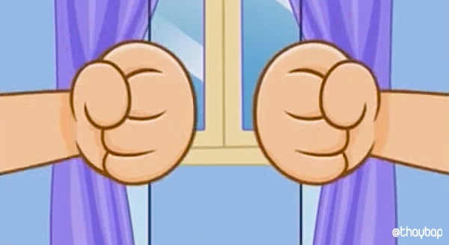

Nhóm thức ăn nào tốt cho cơ quan tiêu hóa:
CÂU 2
Rau xanh, trái cây, thịt tôm
Nước ngọt, nước uống có cồn,
đồ ăn chiên rán
Nước ngọt , rau xanh

Slide 7


Cơ quan tiêu hóa có chức năng gì?
CÂU 3
Điều khiển cơ thể con người
Nhai và nuốt thức ăn
Biến đổi thức ăn thành chất dinh dưỡng và thải chất cặn bã ra ngoài.

Slide 8
Các bộ phận của cơ quan tuần hoàn gồm?
CÂU 4
Miệng, thực quản, dạ dày, ruột non, ruột già, hậu môn.
Não, tủy sống và các dây thần kinh.
Tim và các mạch máu

Slide 9
Cơ quan tuần hoàn có chức năng gì?
CÂU 5
Vận chuyển máu từ tim đến các bộ phận của cơ thể và từ các bộ phận của cơ thể về tim.
Giúp tiêu hóa thức ăn
Điều khiển mọi hoạt động của cơ thể

Slide 10
Hành động nào sau đây không tốt cho cơ quan tuần hoàn?
CÂU 6
Tập thể dục
Ăn nhiều rau củ, uống đủ nước
Vận động quá sức

Slide 11
Cơ quan thần kinh gồm?
CÂU 7
Miệng, thực quản, dạ dày, ruột non, ruột già, hậu môn.
Âm thanh
kiểm tra đáp án
Não, tủy sống, các dây thần kinh
Tim và các mạch máu

Slide 12
Não điều khiển mọi suy nghĩ, cảm xúc, cách ứng xử và hoạt động của cơ thể là đúng hay sai?
CÂU 8
Sai
Đúng

Slide 13
Cơ quan nào điều khiển phản xạ?
CÂU 9
Các dây thần kinh
Não
Tủy sống

Slide 14
Hành nào sau đây bảo vệ cơ quan thần kinh?
CÂU 10
Suy nghĩ tích cực, tập thể dục thường xuyên
Sử dụng các chất kích thích như rượu bia, thuốc lá,…
Ngủ khuya

Slide 15
Luyện tập
2

Slide 16








Slide 17








*
Mặt trời mọc và lặn hướng nào?
Đáp án đúng
Mặt trời mọc hướng tây và lặn hướng đông.
Mặt trời mọc hướng đông và lặn hướng tây.
+ 10
Mặt trời mọc hướng nam và lặn hướng bắc.
Mặt trời mọc hướng bắc và lặn hướng nam.

Slide 18
*
Trái đất có các đới khí hậu nào?
Đáp án đúng
Đới lạnh, đới nóng, đới ôn hòa.
Đới lạnh, đới nóng
+ 10
Đới ôn hòa
Đới xích đạo

Slide 19




Ô số may mắn
+ 40

Slide 20
*
Trái Đất có mấy châu lục?
Đáp án đúng
6
4
+ 10
3
5

Slide 21
*
Trái Đất chuyển động quanh nó theo hướng nào?
Đáp án đúng
Đông sang Tây
Tây sang Đông
+ 10
Bắc sang Nam
Nam sang Bắc

Slide 22
Ô số may mắn
+ 40

Slide 23
Dặn dò
- Hôm nay các em học bài gì?
- Về nhà xem lại bài và chuẩn bị bài tiếp theo.

